Slide 1
Родительское собрание
Психологическая помощь подросткам и их родителям в период подготовки к экзаменам.

Slide 2
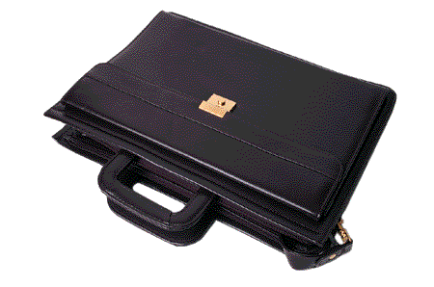
«Дело житейское…»
Получил сын свою первую в жизни «двойку».
Пришел он домой и чуть не плачет. Увидела его мать и сказала:
- Да ладно тебе, сынок. Не нужно так переживать!
Подумаешь – «двойка»… Дело-то житейское!
И вот получил ее сын вторую «двойку». Вновь сильно переживает, однако уже гораздо меньше. А дома опять мать говорит:
- Не переживай ты так, сынок! Дело житейское…
А за второй «двойкой» быстро пришли – третья, четвертая, пятая и так далее. Увидала мать дневник сына. За голову схватилась и сама чуть не плачет. А ее сын ей говорит:
- Да ладно тебе, мама, переживать! Ведь это же – дело житейское!

Slide 3
Цель: интеграция усилий родителей по формированию успешной сдачи ЕГЭ и ОГЭ в выпускных классах школы. Задачи: - Оценка значимости и действенности поддержки ребенка при подготовке к ЕГЭ со стороны родителей. - Отработка с родителями психологических приемов поддержки при подготовки выпускников к экзаменам.

Slide 4
«Экзамен" переводиться с латинского как "испытание". Экзамен - это не просто проверка знаний, а проверка знаний в условиях стресса и непредсказуемого результата.

Slide 5
Психологическая поддержка выпускников, участвующих в ЕГЭ, ОГЭ
Почему они так волнуются?
Сомнение в полноте и прочности знаний;
Стресс незнакомой ситуации;
Стресс ответственности перед родителями и школой;
Сомнение в собственных способностях: в логическом мышлении, умении анализировать, концентрации и распределении внимания
Психофизические и личностные особенности: тревожность, астеничность, неуверенность в себе.

Slide 6
Чем Вы можете помочь своему ребенку в сложный период подготовки и сдачи ЕГЭ, ОГЭ?
Владением информации о процессе проведения экзамена
Пониманием и поддержкой, любовью и верой в его силы
Откажитесь от упреков, доверяйте ребенку.
Если школьник хочет работать под музыку, не надо этому препятствовать, только договоритесь, чтобы это была музыка без слов.
Обсудите, какой учебный материал нужно повторить. Вместе составьте план подготовки.

Slide 7
Вместе определите, «жаворонок» выпускник или «сова». Если «жаворонок» - основная подготовка проводится днем, если «сова» - вечером.
Организацией режима (именно родители могут помочь своему выпускнику наиболее эффективно распорядиться временем и силами при подготовке к ЕГЭ, ОГЭ).
Во время подготовки ребенок регулярно должен делать короткие перерывы.
Договоритесь с ребенком, что вечером накануне экзамена он раньше прекратит подготовку, сходит на прогулку и ляжет спать вовремя. Последние двенадцать часов должны уйти на подготовку организма, а не приобретение знаний.​

Slide 8
Способы снять нервно-психическое напряжение
спортивные занятия;
контрастный душ;
стирка белья;
мытье посуды;
скомкать лист бумаги и выбросить;
слепить из газеты свое настроение;
громко спеть свою любимую песню;
покричать то громко, то тихо;
вдохнуть глубоко 10 раз;
погулять по лесу;
потанцевать под музыку, причем как спокойную, так и «активную".

